Slide 1

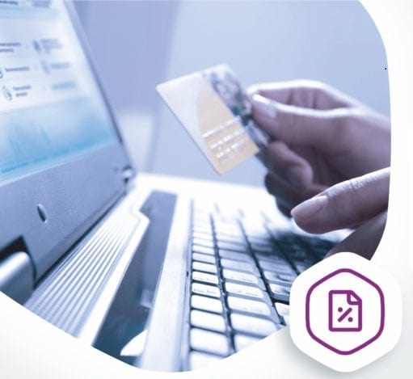
УПРАВЛЕНИЕ ФЕДЕРАЛЬНОЙ НАЛОГОВОЙ СЛУЖБЫ
ПО РЕСПУБЛИКЕ БАШКОРТОСТАН
ОПЛАЧИВАЙТЕ
ЗАДОЛЖЕННОСТЬ
ПО ИМУЩЕСТВЕННЫМ НАЛОГАМ
НЕ ВЫХОДЯ ИЗ ДОМА
www.nalog.ru
www.gosuslugi.ru
Телефон горячей линии: +7(347)226-38-00
www.nalog.ru

Slide 2








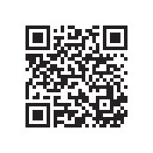
УПРАВЛЕНИЕ ФЕДЕРАЛЬНОЙ НАЛОГОВОЙ СЛУЖБЫ
ПО РЕСПУБЛИКЕ БАШКОРТОСТАН
ПРОВЕДИТЕ 2021 ГОД БЕЗ ДОЛГОВ!
Погасите задолженность по имущественным налогам
УЗНАТЬ О ДОЛГЕ ЛЕГКО
ПОГАСИТЬ ЗАДОЛЖЕННОСТЬ ПРОСТО
через интернет-сервис
«Личный кабинет налогоплательщика для физических лиц»
на сайте госуслуг www.gosuslugi.ru
в МФЦ
в налоговом органе
по месту регистрации
через интернет-сервис
«Личный кабинет налогоплательщика для физических лиц»
через сайт госуслуг www.gosuslugi.ru
через сервис
«Заплати налоги»
на сайте
ФНС России
через платежные терминалы, банки или почтовые отделения
ВОСПОЛЬЗУЙТЕСЬ СЕРВИСОМ «ЗАПЛАТИ НАЛОГИ»
Электронный сервис «Заплати налоги», расположенный на сайте ФНС России, позволяет сформировать платежные документы, уплатить текущие начисления и погасить задолженность по налогам в режиме онлайн.
Доступ к сервису осуществляется через главную страницу сайта ФНС России (www.nalog.ru) или по специальному QR-коду, при наличии соответствующего приложения в мобильном телефоне.
Горячая линия +7 (347) 226-38-00
Единый контактный центр 8 800 222-22-22

Slide 3



УФНС РОССИИ
ПО РЕСПУБЛИКЕ БАШКОРТОСТАН
Собрался в отпуск – заплати налоги
√
PASSPORT
CONTROL
ПОГАСИТЬ ЗАДОЛЖЕННОСТЬ ПРОСТО
через интернет-сервис
«Личный кабинет налогоплательщика для физических лиц»
через сайт госуслуг www.gosuslugi.ru
через сервис
«Заплати налоги»
на сайте ФНС России
через платежные терминалы, банки или почтовые отделения
Телефон горячей линии: +7(347)226-38-00
www.nalog.ru

